Slide 1




Slide 2
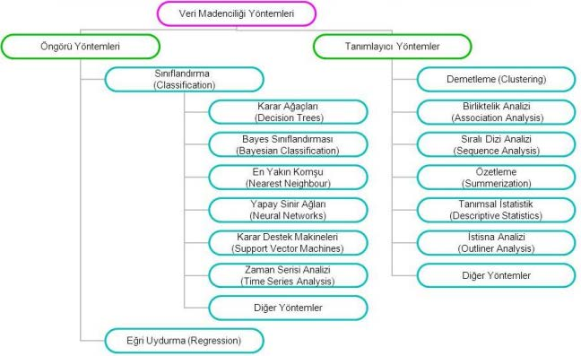
Veri Yapısı Nedir?
Veri Madenciliği Yöntemleri
BİL- 403 Veri Madenciliğine Giriş
2

Slide 3
Veri Yapısı Nedir?
Veri Madenciliği Yöntemleri
■
Tahmin Edici
Yöntemler (Öngörü Yöntemleri)
veya gelecek değerlerini tahmin ederler.
■
Tanımlayıcı
Yöntemler
bulurlar.
Tahmin Edici: Predictive
Tanımlayıcı: Descriptive
BİL- 403 Veri Madenciliğine Giriş
3

Slide 4
Veri Yapısı Nedir?
Tahmin Edici Yöntemler (Öngörü Yöntemleri )
■
Tahmin
Edici
Yöntemler
de
sonuçları
bilinen
verilerden
hareket
sonuçları bilinmeyen veriler için tahmin etme amaçlanır.
➢Sınıflamandırma, Regresyon, Zaman Serisi Analizi bu
yöntemlerdendir.
Bir bankanın , ilk 3 taksitinden 2 veya daha fazlasını geç
müşterileri
için
%75
‘inin
krediyi
geri
verilebilir.
BİL- 403 Veri Madenciliğine Giriş
4

Slide 5
Veri Yapısı Nedir?
Tanımlayıcı Yöntemler
■
Tanımlayıcı
Y
öntemler
ise
mevcut
verilerin
tanımlanmasını
rehberlik
etmede
kullanılabilecek
verilerdeki
örüntülerin
➢Kümeleme, Birlitelik Kuralı ve Anormallik Te s p i t Analizi bu
yöntemlerdendir
Geliri A-B aralığında ve çocuklu aileler ile geliri A-B
aralığından düşük çocuğu olmayan ailelerin satın alma
bu modele örnek olarak verilebilir
BİL- 403 Veri Madenciliğine Giriş
5

Slide 6
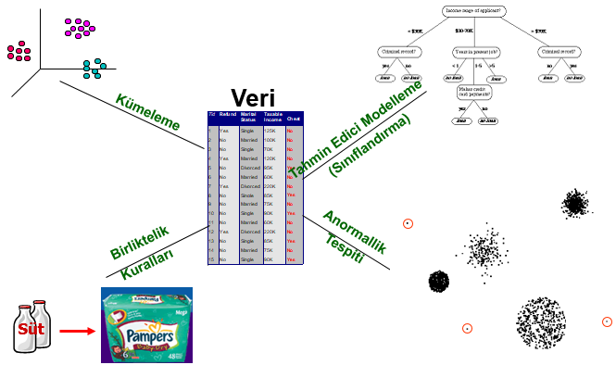
Veri Yapısı Nedir?
Veri Madenciliği Yöntemleri
BİL- 403 Veri Madenciliğine Giriş
6

Slide 7
Veri Yapısı Nedir?
Sınıflandırma (Tahmin Edici Modelleme)
■
Veriyi önceden belirlenmiş sınıflardan birine dahil etmedir.
Öncelikle var olan verinin bir kısmı eğitim amacı ile kullanılarak
sınıflandırma kuralları oluşturulur.
Daha sonra, bu kurallar yardımıyla bilinmeyen durumlar için nasıl
karar verileceği belirlenir.
BİL- 403 Veri Madenciliğine Giriş
7

Slide 8
Veri Yapısı Nedir?
Sınıflandırma
■
Veriyi
önceden
belirlenmiş
➢Öncelikle var olan verinin bir kısmı
Kredi itibarının tahmin
modeli
amacı
ile
kullanılarak
Çalışıyor
mu?
➢Daha sonra, bu kurallar yardımıyla
bilinmeyen durumlar için nasıl karar
Hayır
Evet
Hayır
Eğitim
Sınıf
Y. Lisans
{Lise, Lisans}
Şu anki
Tid
Çalışıyor
Eğitim
adreste kaç
Kredi
mu
seviyesi
yıldır
itibarı
bulunduğu
Yıl Sayısı
Yıl Sayısı
1
Evet
Y. Lisans
5
Evet
2
Evet
Lise
2
Hayır
> 3 yr
< 3 yr
> 7 yrs
< 7 yrs
3
Hayır
Lisans
1
Hayır
4
Evet
Lise
10
Evet
…
…
…
…
…
Evet
Hayır
Evet
Hayır
10
BİL- 403 Veri Madenciliğine Giriş
8

Slide 9
Veri Yapısı Nedir?
Sınıflandırma
■
Bir
–
kayıt
kolleksiyonu (veri
kümesi)
verilsin;
Buradaki x özellik kümesidir ve y ise sınıf etiketidir.
vardır ve bunlardan biri sınıf bilgisidir.
■
■
özellik,
kestirici,
bağımsız
değişken, giriş
(verilen bu veri kümesine eğitim/öğrenme kümesi
denir.)
Görev
■
:
etiketi y’den birine eşleştiren bir modeli öğren.
BİL- 403 Veri Madenciliğine Giriş
9

Slide 10
Veri Yapısı Nedir?
Sınıflandırma
Süreç:
■
Eğitim kümesindeki
hangi sınıfa ait
olduğu bilinen nesnelerden/
■
Oluşturulan bu modeli
kullanarak,
test
kümesindeki
(eğitim
BİL- 403 Veri Madenciliğine Giriş
10

Slide 11
Sınıflandırma
Örnekler:
Görev
Özellik kümesi
, x
Sınıf
etiketi
, y
E-posta
mesajlarını
Eposta üstbilgisinden İstenmeyen e-posta
(spam) veya değil (
non-spam)
ayırmak
Tümör
MRI görüntülerinden
çıkarılan özellikler
Kötü huylu veya iyi
huylu hücreler
belirleme
Galaksileri
kataloglama
Teleskop
resimlerinden
Oval, spiral, or
düzensiz-şekilli
BİL- 403 Veri Madenciliğine Giriş
11

Slide 12

Sınıflandırma
Modelin oluşturulması için genel yaklaşım:
Tid
Attrib1
Attrib2
Attrib3
Class
Öğrenme
algoritması
1
Yes
Large
125K
No
2
No
Medium
100K
No
3
No
Small
70K
No
4
Yes
Medium
120K
No
Induction
5
No
Large
95K
Yes
6
No
Medium
60K
No
Learn
Model
7
Yes
Large
220K
No
8
No
Small
85K
Yes
9
No
Medium
75K
No
10
No
Small
90K
Yes
Model
10
Eğitim Kümesi
Apply
Model
Tid
Attrib1
Attrib2
Attrib3
Class
11
No
Small
55K
?
12
Yes
Medium
80K
?
Deduction
13
Yes
Large
110K
?
14
No
Small
95K
?
15
No
Large
67K
?
10
Test Kümesi
BİL- 403 Veri Madenciliğine Giriş
12

Slide 13
Sınıflandırma
Teknikler:
■
Temel Sınıflandırıcılar
– Kural-tabanlı Yöntemler
– En yakın komşu
– Naïve Bayes ve Bayesian Belief Ağları
– Destek Vektör Makineleri
■
Topluluk Sınıflandırıcıları (Ensemble Classifiers)
Random Forests)
BİL- 403 Veri Madenciliğine Giriş
13

Slide 14
Sınıflandırma
Karar Ağacı Örneği:
Ayrılan Özellikler
ID
Home
Marital
Annual
Defaulted
Owner
Status
Income
Borrower
1
Yes
Single
125K
No
Home
Owner
2
No
Married
100K
No
Ye s
No
3
No
Single
70K
No
4
Yes
Married
120K
No
NO
MarSt
5
No
Divorced
95K
Yes
Single, Divorced
Married
6
No
Married
60K
No
Income
NO
7
Yes
Divorced
220K
No
< 80K
> 80K
8
No
Single
85K
Yes
9
No
Married
75K
No
NO
YES
10
No
Single
90K
Yes
10
Eğitim Verisi
Model:
Karar Ağacı
BİL- 403 Veri Madenciliğine Giriş
14

Slide 15
Sınıflandırma
Karar Ağacı Örneği:
MarSt
Single,
Divorced
Married
ID
Home
Marital
Annual
Defaulted
Owner
Status
Income
Borrower
NO
Home
Owner
1
Yes
Single
125K
No
No
Ye s
2
No
Married
100K
No
3
No
Single
70K
No
NO
Income
4
Yes
Married
120K
No
< 80K
> 80K
5
No
Divorced
95K
Yes
NO
YES
6
No
Married
60K
No
7
Yes
Divorced
220K
No
8
No
Single
85K
Yes
Aynı veriye uyan birden fazla ağaç
olabilir.
9
No
Married
75K
No
10
No
Single
90K
Yes
10
BİL- 403 Veri Madenciliğine Giriş
15

Slide 16
Sınıflandırma
Karar Ağacı Sınıflandırma Görevi:
Tree
Induction
Tid
Attrib1
Attrib2
Attrib3
Class
1
Yes
Large
125K
No
2
No
Medium
100K
No
3
No
Small
70K
No
4
Yes
Medium
120K
No
Induction
5
No
Large
95K
Yes
6
No
Medium
60K
No
Learn
Model
7
Yes
Large
220K
No
8
No
Small
85K
Yes
9
No
Medium
75K
No
10
No
Small
90K
Yes
Model
10
Training Set
Apply
Model
Tid
Attrib1
Attrib2
Attrib3
Class
11
No
Small
55K
?
12
Yes
Medium
80K
?
Deduction
13
Yes
Large
110K
?
14
No
Small
95K
?
15
No
Large
67K
?
10
Test Set
BİL- 403 Veri Madenciliğine Giriş
16

Slide 17
Sınıflandırma
Modelin Tes t Verisine Uygulanması
Test Verisi
Home
Marital
Annual
Defaulted
Owner
Status
Income
Borrower
No
Married
80K
?
Home
Owner
10
Ye s
No
NO
MarSt
Married
Atanan değer “No”
Single, Divorced
Income
NO
< 80K
> 80K
NO
YES
BİL- 403 Veri Madenciliğine Giriş
17

Slide 18



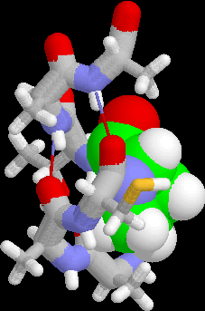
Veri Yapısı Nedir?
Sınıflandırma – Uygulama Alanları
■ İyi huylu ve kötü huylu olarak tümor hücrelerini
tahmini
■ Yasal ve ve hileli (çalıntı, sahte vs.) olarak kredi kart
işlemlerinin sınıflandırılması
■ İkincil protein yapılarının alpha-helix, beta-sheet, or
rastgele coil olarak sınıflandırılması
■ Haberleri finans, hava, eğlence, spor, vb olarak
kategorilere ayırma
■ Siber dünyada davetsiz misafirlerin (intruders) tespiti
BİL- 403 Veri Madenciliğine Giriş
18

Slide 19
Veri Yapısı Nedir?
Sınıflandırma – Uygulama 1
■ Dolandırıcılık tespiti
tahmin edilmesi
– Yaklaşım:
olarak kullan
■ Önceki kart işlemlerini dolandırıcı veya doğru işlem olarak
etiketle. Bu şekilde sınıflar oluşturulur.
■ Bir hesaptaki kredi kartı kayıtlarını gözlemleyerek
dolandırıcılığı tespit etmek için bu modeli kullan.
BİL- 403 Veri Madenciliğine Giriş
19

Slide 20
Veri Yapısı Nedir?
Sınıflandırma – Uygulama 2
■ Telefon müşterisi kayıplarını tahmin etme
etmek
■ Özellikleri bulmak için, müşterilerin şu anki ve geçmiş
kayıtlarını kullan.
günün hangi zamanında arar, mali durumu, medeni hali
vb.
■ Sadakat için bir model bul.
BİL- 403 Veri Madenciliğine Giriş
20

Slide 21
Veri Yapısı Nedir?
Kümeleme
■ Bir grup içerindeki nesneler birbirlerine benzer ve diğer gruplardaki
nesnelerden farklı olacak şekilde nesnelerin gruplarının
bulunmasıdır.
Dolayısıyla,
BİL- 403 Veri Madenciliğine Giriş
21

Slide 22
Veri Yapısı Nedir?
Kümeleme
■ Bir grup içerindeki nesneler birbirlerine benzer ve diğer gruplardaki
farklı
olacak
şekilde
nesnelerin
gruplarının
bulunmasıdır.
Küme-arası
mesafeler
Küme-içi mesafeler
minimize edilecek
BİL- 403 Veri Madenciliğine Giriş
22

Slide 23
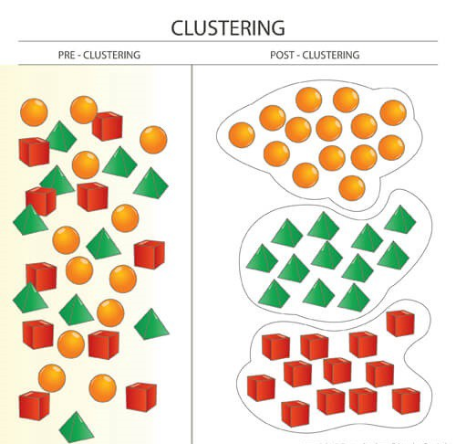
Veri Yapısı Nedir?
Kümeleme – Uygulama 1
BİL- 403 Veri Madenciliğine Giriş
23

Slide 24
Veri Yapısı Nedir?
Kümeleme – Uygulama 1
■ Market (Pazar) segmentasyonu:
– Amaç:
Herbir
gruba
özel
pazarlamaların
/
kampanyaların
– Yaklaşım:
olarak müşterilerin farklı özelliklerini topla.
■ Benzer müşerilerin kümelerini bul.
alma örüntülerini gözlemleyerek kümeleme kalitesini ölç.
BİL- 403 Veri Madenciliğine Giriş
24

Slide 25
Veri Yapısı Nedir?
Kümeleme – Uygulama 2
■ Belge Kümeleme:
– Amaç: İçerinde olan önemli kelimelere göre birbirine benzer
dökümanların kümelerini bul
– Yaklaşım:
▪Farklı terimlerin frekanslarına dayalı olarak bir benzerlik
ölçütü oluştur.
BİL- 403 Veri Madenciliğine Giriş
25

Slide 26
Veri Yapısı Nedir?
Sınıflandırma ile Kümeleme arasındaki farklar
Her ikisi de bir öğrenme yöntemidir.
Her ikisi de nesneleri bir ya da daha çok nitelik ile gruplar halinde
kategorize eder.
Sınıflandırma ve kümelere birbirine benzer süreçler olarak
görükselerde aralarında farklar bulunmaktadır.
BİL- 403 Veri Madenciliğine Giriş
26

Slide 27
Veri Yapısı Nedir?
Sınıflandırma ile Kümeleme arasındaki farklar
■
Denetim:
tekniğidir.
■
Sınıflanfırma önceden tanımlanmış
örneklere göre benzer örnekleri
kümesinin alt kümelere ayırarak gruplandırır. Yani, kümeleme etiket
ya da eğitim kümesi kullanmaz.
■
Sınıflandırma da amaç,
bir
nesnenin önceden tanımlanmış
aralarında ilişki olan nesneleri gruplandırmaktır.
BİL- 403 Veri Madenciliğine Giriş
27

Slide 28
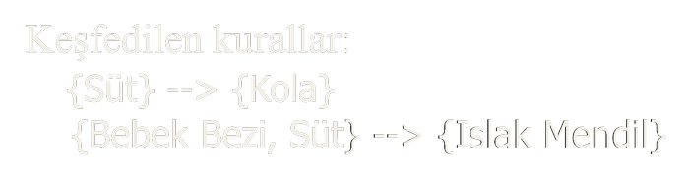

Veri Yapısı Nedir?
Birliktelik Kuralları
■ Eş zamanlı olarak gerçekleşen ilişkilerin tanımlanmasında kullanılır
■ Tanım: Belirli bir kolleksiyondan belirli sayıda eleman içeren kayıtlar
bazı
elemanların
oluşunu diğer bazı
elemanların
TID
Elemanlar
1
Ekmek, Yumurta, Süt
2
Islak Mendil, Ekmek
3
Islak Mendil, Yumurta, Bebek Bezi,
Süt
4
Islak Mendil, Ekmek, Bebek Bezi,
Süt
5
Yumurta, Bebek Bezi, Süt
Keşfedilen kurallar:
{Süt} --> {Kola}
BİL- 403 Veri Madenciliğine Giriş
28

Slide 29
Veri Yapısı Nedir?
Birliktelik Kuralları ya da Analizi – Uygulama Alanları
■
Market sepeti
analizi
yönetimi için kullanılır.
■
Turizm rota analizi
rotaların analiz edilmesinde kullanılır.
■
Tıbbi bilişim analizi
kombinasyonunu bulmak için kullanılır.
BİL- 403 Veri Madenciliğine Giriş
29

Slide 30
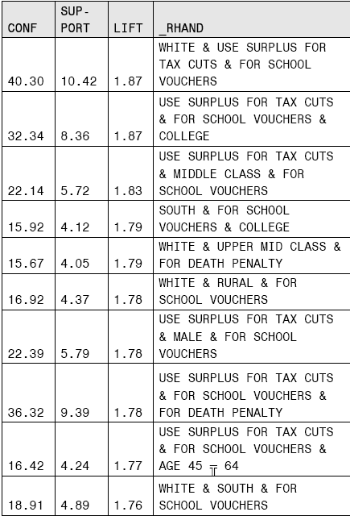
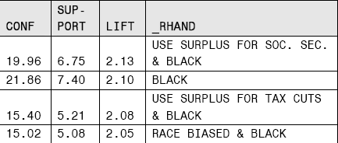
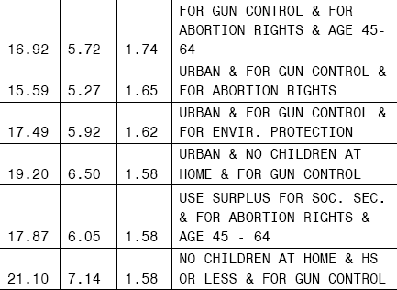
Veri Yapısı Nedir?
Seçim Verisinin Birliktelik Kural Madenciliği
■
Data from 2000 American National Election Studies (NEC)
conducted by Center of Political Studies at U of Michigan
Source: M. MacDougall, In
Proc of SUGI, 2003
BİL- 403 Veri Madenciliğine Giriş
30

Slide 31

Veri Yapısı Nedir?
Seçim Verisinin Birliktelik Kural Madenciliği
BİL- 403 Veri Madenciliğine Giriş
31

Slide 32

Veri Yapısı Nedir?
Seçim Verisinin Birliktelik Kural Madenciliği
BİL- 403 Veri Madenciliğine Giriş
32

Slide 33

Veri Yapısı Nedir?
Sıralı (Sequential) Örüntü Keşfi
■
Giriş
:
Nesneler
■
Çıkış
:
(A B) (C) (D E)
Birbirleri
ile
ilişkisi
olan
ancak
birbirini
izleyen
dönemlerde
Örneğin : X ameliyatı yapıldığında 15 gün içinde %45 ihtimalle Y
enfeksiyonu oluşacaktır.
BİL- 403 Veri Madenciliğine Giriş
33

Slide 34
Veri Yapısı Nedir?
Sıralı (Sequential) Örüntü Keşfi – Uygulamalar
■
Satış
kayıtlarında
■
Spor mağazası
BİL- 403 Veri Madenciliğine Giriş
34

Slide 35
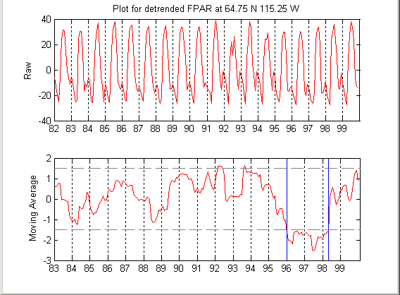
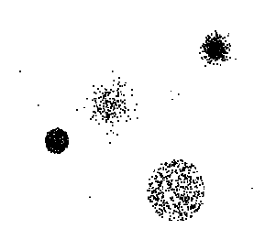
Veri Yapısı Nedir?
Anomali / Aykırılık (Anomaly/ Outlier) Tespiti
■
Anomaliler/
Aykırılıklar nelerdir?
farklı olan veri / veri
kümeleridir.
■
Nispeten nadir
bulunur.
bir olan olaylardır.
olması
■
Önemli
olabilir
veya bir
sıkıntı
➢3 yaşında bir çocuğun
okuyabilmesi
BİL- 403 Veri Madenciliğine Giriş
36

Slide 36
Veri Yapısı Nedir?
Anomali / Anormallik (Anomaly/ Outlier) Tespiti
■
Normal davranıştan belirgin bir
şekilde sapanları tespit et
■
Uygulamalar
:
Tespiti
➢Ağ Saldırı Tespiti (Network
Intrusion Detection)
➢İzleme ve gözetim için sensör
ağlarındaki anormal
davranışların tespiti
BİL- 403 Veri Madenciliğine Giriş
37

Slide 37
Veri Yapısı Nedir?
Anomalinin Nedenleri
■ Farklı sınıflardan gelen veri
olabilir
■ Doğal değişimler
■ Veri hataları
BİL- 403 Veri Madenciliğine Giriş
38

Slide 38
Veri Yapısı Nedir?
Veri Madenciliği Uygulama Alanları
■
Pazarlama
➢Müşterilen satın alma alışkanlıklarının belirlenmesi
➢Pazar sepet analizi
Raf düzenlemesi
BİL- 403 Veri Madenciliğine Giriş
39

Slide 39
Veri Yapısı Nedir?
Veri Madenciliği Uygulama Alanları
■
Bankacılık
➢Finansal göstergeler içindeki gizli ilişkilerin tespiti
➢Kredi kart sahtekarlığının berirlenmesi
➢Kişiye özel kredi, promosyon önerileri
BİL- 403 Veri Madenciliğine Giriş
40

Slide 40
Veri Yapısı Nedir?
Veri Madenciliği Uygulama Alanları
■
Sigortacılık
➢Poliçesini yenileyecek ya da taşıyacak müşterilen belirlenmesi
➢Sigorta dolandıcılığı tespiti
BİL- 403 Veri Madenciliğine Giriş
41

Slide 41
Veri Yapısı Nedir?
Veri Madenciliği Uygulama Alanları
■ E-ticaret
➢Saldırı ve atakların tespiti
BİL- 403 Veri Madenciliğine Giriş
42

Slide 42
Veri Yapısı Nedir?
Veri Madenciliği Uygulama Alanları
■
Tıp
➢Hastalıkların önceden tespiti
➢Hangi hastaya hangi aşamada ne dozda hangi ilacın verileceği
BİL- 403 Veri Madenciliğine Giriş
43

Slide 43
Veri Yapısı Nedir?
Veri Madenciliği Uygulama Alanları
■
Kamu hizmetlerinde:
■
Sağlık ve Biyoloji:
■
Taşımacılık:
Sonuç:
bir
alanda
veri
varsa
o
alanda
veri
BİL- 403 Veri Madenciliğine Giriş
44

Slide 44
Veri Yapısı Nedir?
Veri Madenciliğinde Sorunlar
■
Gizlilik ve sosyal haklar
:
Kişilere ait verilerin toplanarak,
kişilerden
■
Veri madenciliği yöntemleri ile bulunan sonuçların izinsiz olarak
açıklanması (/paylaşılması),
■
Sonuçların anlaşılabilir
veya yorumlanabilir
olması
■
V
eri madenciliği ile elde edilen bilginin kullanılması
■
Verideki
eksiklikler,
yanlışlıklar
■
Verinin boyutu, hızı,
değişkenliği,
çeşitliliği
■
Kullanıcı
a
rabirimi
, s
onucun anlaşılabilir ve yorumlanabilir hale
■
Veri madenciliği yöntemi
:
Başarım ve ölçeklenebilirlik
■
...
BİL- 403 Veri Madenciliğine Giriş
45

Slide 45
Veri Yapısı Nedir?
İyi bir veri madenciliği yöntemi
■
İyi
bir
v
eri madenciliği yöntemi
➢Farklı seviyelerde kullanıcı ile etkileşim halinde olabilmeli
➢Elde edilen sonucu anlaşılır şekilde sunabilmeli
➢Değişen veya eklenen verileri kolayca kullanabilmeli
➢Örüntü değerlendirme: önemli örüntüleri bulabilmeli
edilebilir olmalı
uyarlanabilmeli
BİL- 403 Veri Madenciliğine Giriş
46

Slide 46
Veri Yapısı Nedir?
Veri Nedir?
BİL- 403 Veri Madenciliğine Giriş
2

Slide 47
Veri Yapısı Nedir?
Veri Nedir?
■
Veri: nesneler ve neslerin niteliklerinden oluşan kümedir.
➢Nitelik (attribute): Bir nesnenin herhangi bir özelliği
❑Bir insanın göz rengi, yaşı, kilosu; bir ortamın sıcaklığı,
rakımı, nem değeri birer niteliktir.
❑Nitelik, değişken (variable), özellik (feature, characteristic)
olarak da bilinir
➢Nesne (object): Bir nitelikler kümesi ve bu niteliklere ait
değerler bir nesneyi oluştur.
❑Kayıt (record), varlık (entity), örnek (sample, instance)
nesne için kullanılabilir.
BİL- 403 Veri Madenciliğine Giriş
3

Slide 48

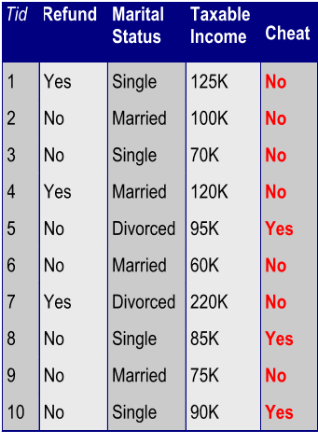
Veri Yapısı Nedir?
Nitelik Değerleri
Nitelikler
Nesnele
r
BİL- 403 Veri Madenciliğine Giriş
4

Slide 49
Veri Yapısı Nedir?
Nitelik Değerleri (Değer Kümeleri)
■
Bir nesnenin belli bir niteliği için kullanılan sayılar ve sembollerdir.
➢Aynı nitelik, farklı nitelik değerleriyle eşlenebilir
❑Uzunluk veya yükseklik fit, mil veya metre cinsinden
ölçülebilir.
❑Ağırlık kilogram-ilbre; litre-galon cinsinden ölçülebilr
➢Farklı nitelikler aynı nitelik değe kümesinden değer alabilir.
❑Kimlik no, oda no
ve yaş için öznitelik değerleri tam
sayıdır.
BİL- 403 Veri Madenciliğine Giriş
5

Slide 50
Veri Yapısı Nedir?
Veri Türleri
■
Nümerik Veriler :
➢sayısal veya nicel veriler de denilmektedir.
➢Daha fazla/daha az sorusu sorusu sorulabilir
•
Sürekli nümerik veriler: Süreklilik arz eden nümerik
verilerdir. Boy, yaş, sıcaklık gibi.
•
Aralıklı nümlerik veriler. Çocuk sayısı, kaza sayısı gibi.
■
Nomimal Veriler:
➢Katogorik veri çeşitleridir.
➢Daha fazla/daha az sorusu sorusu sorulamaz.
•
Binary veriler: Kadın-Erkek, Hasta-Sağlıklı, Var-Yok, Evet-
Hayır gibi
•
İkiden çok kategorili. Madeni Durum, Irk-Ülke gibi
BİL- 403 Veri Madenciliğine Giriş
6

Slide 51
Veri Yapısı Nedir?
Veri Türleri
■
Ordinal Veriler :
➢Katogorik veri çeşitidir. Ancak:
➢Değerler arasında bir sıralı ilişki bulunmaktadır.
➢Daha fazla/daha az sorusu sorusu sorulabilir. Ancak:
➢Ne kadar daha fazla/ daha az olduğunun ölçüsünü veremezler.
❑Eğitim düzeyi, Sosyoekonımik ölçek skoru gibi.
■
Ratio Veriler:
➢Nümerik verilere bezerler.
➢Oran verilebilir verilerdir.
❑Örneğin 100 santrigat
50 santrigat derecenin iki katı
denilemez ama 60 kelvin 30 kelvinin vinin 2 misli sıcak
denilebilir. Oran verilebilir veri türlerine Ratio veriler denir.
Burada kelvin derece ratio türünden bir değişken iken,
santigrat ise nümerik veri türüne örnek olarak verilebili
BİL- 403 Veri Madenciliğine Giriş
7

Slide 52
Veri Yapısı Nedir?
Nitelik Türleri
■
Belli aralıkta yeralan değişkenler (interval)
❑sıcaklık, tarih
■
İkili değişkenler (binary)
❑Cinsiyet, sağlık durumu (hasta,sağlıklı)
■
Ayrık ve sıralı değişkenler (nominal, ordinal, ratio scaled)
❑rengi, posta kodu
BİL- 403 Veri Madenciliğine Giriş
8

Slide 53
Veri Yapısı Nedir?
Veri Kümesi Çeşitleri
■ Record
➢Data Matrix
➢Document Data
➢Transaction Data
■ Graph
➢Generic graphs
➢World Wide Web
➢Molecular Structures
■ Ordered
➢Spatial Data
➢Temporal Data
➢Sequential Data
➢Genetic Sequence Data
BİL- 403 Veri Madenciliğine Giriş
9

Slide 54
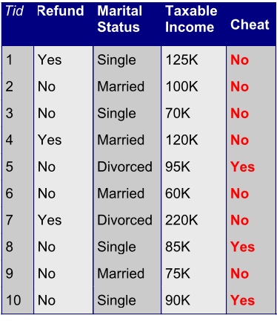
Veri Yapısı Nedir?
Veri Kümesi Çeşitleri
■ Record Data
➢Data that consists of a collection of records,each of which consists
of a fixed set of attributes
BİL- 403 Veri Madenciliğine Giriş
10

Slide 55
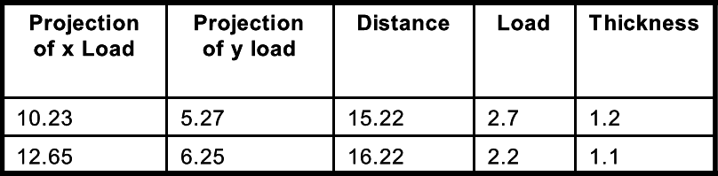
Veri Yapısı Nedir?
Veri Kümesi Çeşitleri
■ Data Matrix
➢If data objects have the same fixed set of numeric attributes,
then the data objects can be thought of as points in a multi-
dimensional space, where each dimension represents a distinct
attribute
➢Such data set can be represented by an m by n matrix, where
there are m rows, one for each object, and n columns, one for
each attribute
BİL- 403 Veri Madenciliğine Giriş
11

Slide 56
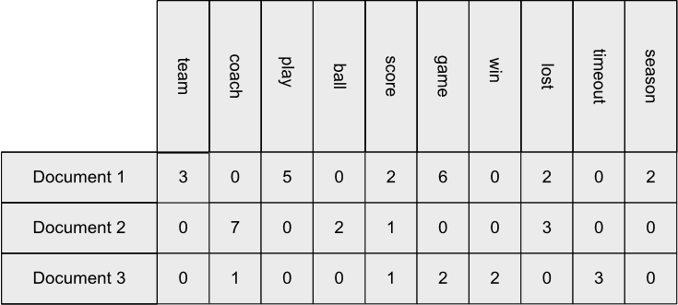
Veri Yapısı Nedir?
Veri Kümesi Çeşitleri
■ Document Data
➢Each document becomes a `term' vector,
■
each term is a component (attribute) of the vector,
■
the value of each component is the number of times the
corresponding
BİL- 403 Veri Madenciliğine Giriş
12

Slide 57
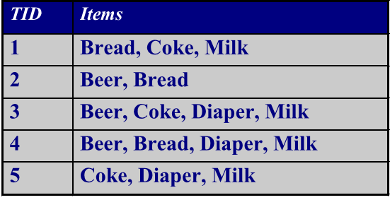
Veri Yapısı Nedir?
Veri Kümesi Çeşitleri
■ Transaction Data
➢A special type of record data, where
➢each record (transaction) involves a set of items.
❑For example, consider a grocery store. The set of products
purchased by a customer during one shopping trip constitute a
transaction, while the individual products that were purchased
are the items.
BİL- 403 Veri Madenciliğine Giriş
13

Slide 58
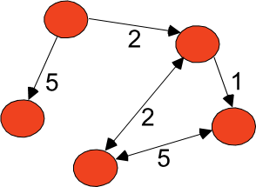
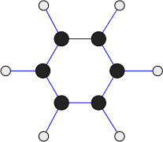
Veri Yapısı Nedir?
Veri Kümesi Çeşitleri
■ Graph Data
❑Examples: Generic graph, a Molecule, and Webpages
Benzene Molecule: C6H6
BİL- 403 Veri Madenciliğine Giriş
14

Slide 59
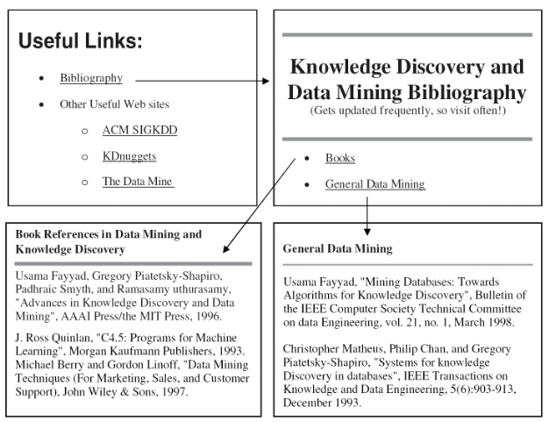
Veri Yapısı Nedir?
Veri Kümesi Çeşitleri
■ Graph Data
❑Examples: Generic graph, a Moleule, and Webpages
BİL- 403 Veri Madenciliğine Giriş
15

Slide 60
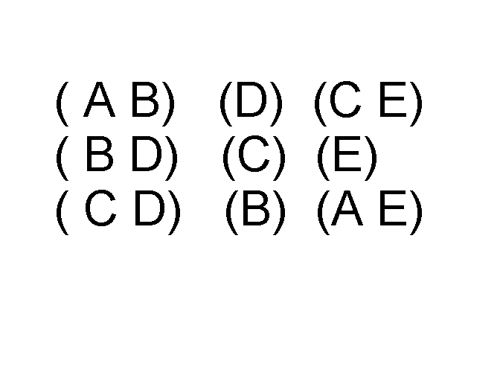

Veri Yapısı Nedir?
Veri Kümesi Çeşitleri
■ Ordered Data
➢Sequences of transactions
Items/Events
An element of
the sequence
BİL- 403 Veri Madenciliğine Giriş
16

Slide 61
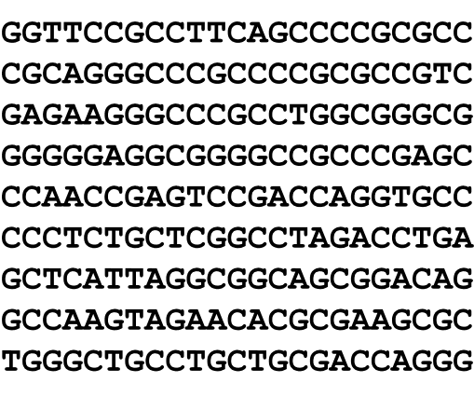
Veri Yapısı Nedir?
Veri Kümesi Çeşitleri
■ Ordered Data
➢Genomic Sequence Data
BİL- 403 Veri Madenciliğine Giriş
17

Slide 62
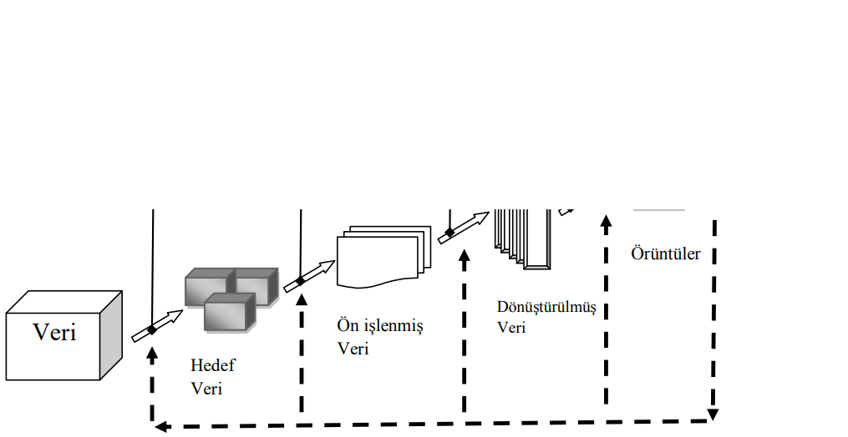
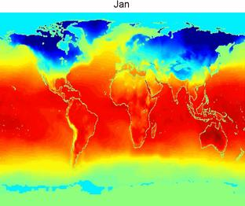
Veri Yapısı Nedir?
Veri Kümesi Çeşitleri
■ Ordered Data
➢Spatio-Temporal Data
Average
Monthly Temperature
of land and ocean
BİL- 403 Veri Madenciliğine Giriş
18

Slide 63
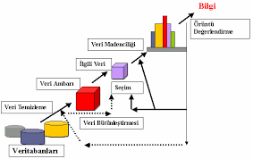
Veri Yapısı Nedir?
Veriden Bilgiye - Veri Madenciliği Süreci
BİL- 403 Veri Madenciliğine Giriş
19

Slide 64
Veri Yapısı Nedir?
Veriden Bilgiye - Veri Madenciliği Süreci
BİL- 403 Veri Madenciliğine Giriş
20

Slide 65
Veri Kalitesini Etkileyen Problemler
■
Poor data quality negatively affects many data processing efforts
“The most important point is that poor data quality is an unfolding
disaster.
–
Poor data quality costs the typical company at least ten percent
(10%) of revenue; twenty percent (20%) is probably a better
estimate.”
Thomas C. Redman, DM Review, August 2004
■
Data mining example: a classification model for detecting people
who are loan risks is built using poor data
–
Some credit-worthy candidates are denied loans
–
More loans are given to individuals that default

Slide 66
Veri Kalitesi
■
Gerçek uygulamalarda toplanan veri kaliteli olmayabilir (kirli olabilir)
➢Bunun nedenleri, verinin
❑Eksik
❑Gürültülü
❑Tutarsız olması olabilir

Slide 67
Veri Kalitesi
■
Gerçek uygulamalarda toplanan veri kaliteli olmayabilir (kirli olabilir)
➢Verinin Eksik olması: bazı nitelik değerleri bazı nesneler için
girilmemiş, veri madenciliğ uygulaması için gerekli bir nitelik
kaydedilmemiş olabilir.
❑meslek = “ ”

Slide 68
Veri Kalitesi
■
Gerçek uygulamalarda toplanan veri kaliteli olmayabilir (kirli olabilir)
➢Verinin gürültü olması: kayıtta hatalar olabilir.
❑maaş = “ -10”

Slide 69
Veri Kalitesi
■
Gerçek uygulamalarda toplanan veri kirli olabilir (kaliteli olmayabilir)
➢Verinin tutarsız olması: nitelik değerleri veya nitelik isimleri
uyumsuz
❑yaş= “35”, d.tarihi: “03/10/2004”
❑Önceki oylama değerleri: “1,2,3”, yeni oylama
değerleri: “A,B,C”
❑Bir kaynakta nitelik değeri ‘ad’, diğerinde ‘is

Slide 70
Veri Kalitesi
■
Eksik verinin nedenleri
➢Veri toplandığı sırada bir nitelik değerinin elde edilememesi,
bilinmemesi
➢Veri toplandığı sırada bazı niteliklerin gerekliliğinin
görülememesi
➢İnsan, yazılım ya da donanım problemleri

Slide 71
Veri Kalitesi
■
Gürültülü (hatalı) verinin nedenleri
➢Hatalı veri toplama gereçleri
➢İnsan, yazılım ya da donanım problemleri
➢Veri iletimi sırasında problemler

Slide 72
Veri Kalitesi
■
Turarsız verinin nedenleri
➢Verinin farklı veri kaynaklarında tutulması
➢İşlevsel bağımlılık kurallarına uyulmaması

Slide 73
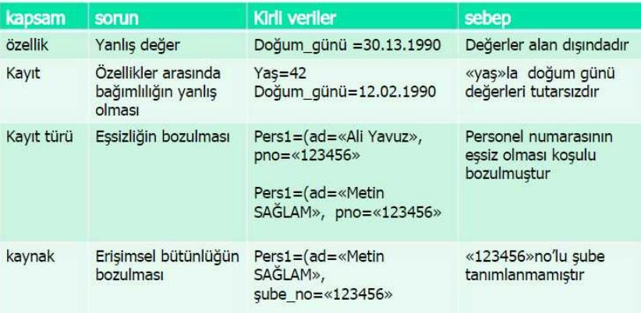
Veri Kalitesi
■
Örnekler:

Slide 74
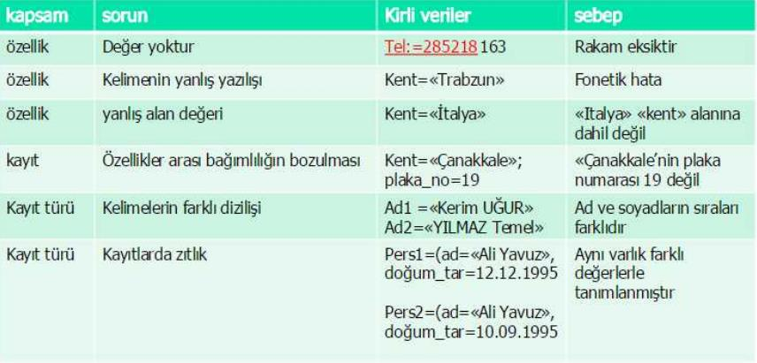
Veri Kalitesi
■
Örnekler:

Slide 75
Veri Kalitesi
■
Sonuç
➢Sonuç olarak veri güvenilmezdir.
➢Veri
güvenilmezse;
Veri
madenciliği
sonuçlarına
da
güvenilmez.
➢Bir veri madenciliği yönteminin sonuçlarına güvenebilmemiz
için kullanılan verinin kalitesinden emin olmamız gerekir.
➢Veri ne kadar kaliteli ise veri madenciliği yöntemlerinin o
kadar yararlı/ kullanılabilir/doğru bilgi bulma şansı vardır.

Slide 76
Veri Önişleme
■
Veri Temizleme
■
Veri Birleştirme
■
Veri Dönüşümü
■
Veri Azaltma

Slide 77
Veri Önişleme
■
Veri Temizleme
Gerçek uygulamalarda veri eksik, gürültülü veya tutarsız olabilir.
–
Veri Temizleme İşlemleri
➢Eksik nitelik değerlerini tamamlama,
➢Hatalı veriyi düzeltme,
➢Aykırılıkları saptama ve temizleme,
➢Gürültülü verinin düzeltilmesi
➢Tutarsızlıkları giderme

Slide 78
Veri Önişleme
■
Veri Temizleme
➢Eksik veri: Veri içindeki bazı niteliklerin değerleri zamanla
bilinmeyebilir.
Nedenleri:
▪Diğer veri kayıtlarıyla tutarsızlığı nedeniyle silinmesi
▪Bazı nitelik değerleri hatalı olması dolayısıyla silinmesi
▪Yanlış anlama sonucu kaydedilmeme
▪Veri girişi sırasında bazı nitelikleri önemsiz görmediğer veri
kayıtlarıyla tutarsızlığı nedeniyle silinmesi
▪Bazı nitelik değerleri hatalı olması dolayısıyla silinmesi
▪Yanlış anlama sonucu kaydedilmeme
▪Veri girişi sırasında bazı nitelikleri önemsiz görme

Slide 79
Veri Önişleme
■
Veri Temizleme
➢Eksik veriler nasıl tamamlanır?
▪Eksik nitelik değerleri olan veri kayıtlarını kullanma (sil)
▪Eksik nitelik değerlerini elle doldur
▪Eksik nitelik değerleri için sabit bir değişken kullan (null,
bilinmiyor,...) Not: Sabit değerlerin kullanımı sorun oluşturabilir.
▪Eksik nitelik değerlerini o niteliğin ortalama değeri ile doldur
▪Aynı sınıfa ait kayıtların nitelik değerlerinin ortalaması ile
doldur
▪Verilere uygun bir tahmin yap: olasılığı en fazla olan nitelik
değeriyle doldur

Slide 80
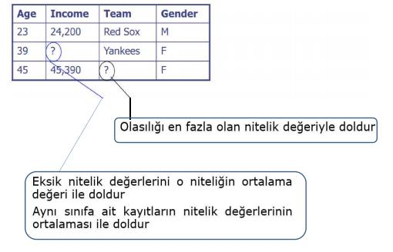
Veri Önişleme
■
Veri Temizleme
➢Eksik veriler nasıl tamamlanır?

Slide 81
Veri Önişleme
■
Veri Temizleme
➢Gürültülü veri: Ölçülen bir değerdeki hata, yanlış nitelik
değerleri
Nedenleri:
▪Hatalı veri toplama gereçleri
▪Veri girişi problemleri
▪Veri iletimi problemleri
▪Teknolojik kısıtlar
▪Nitelik isimlerinde tutarsızlık

Slide 82
Veri Önişleme
■
Veri Temizleme
➢Gürültülü Veri nasıl düzeltilir.
▪Gürültüyü yok etme.
✓Kümeleme
✓Eğri uydurma (veriyi bir fonksiyona uydurarak gürültüyü
düzeltir.)

Slide 83
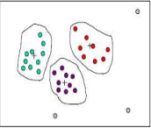
Veri Önişleme
■
Veri Temizleme
➢Gürültülü Veri nasıl düzeltilir.
▪Gürültüyü yok etme.
✓Kümeleme
- Benzer kümede veriler aynı olacak
şekilde gruplanır
- Bu dışında gruplanır kümelerin kalan
veriler aykırılık olarak belirlenir ve silinir.

Slide 84
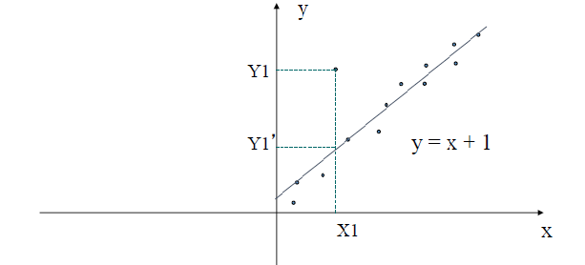
Veri Önişleme
■
Veri Temizleme
➢Gürültülü Veri nasıl düzeltilir.
▪Gürültüyü yok etme.
✓Eğri Uydurma : veri eğri diğer bir fonksiyona uydurulur. -
Doğrusal uydurmada bir değişkenin değeri
bir değişken
kullanılarak bulunabilir..
v

Slide 85
Veri Önişleme
■
Veri Birleştirme /Bütünleştirme
➢Farklı veri kaynağındaki verileri tutarlı olarak birleştirilmesi
işlemi.
➢Farklı veri tabanlarından ya da veri kaynaklarından elde edilen
verilerin birlikte değerlendirmeye alınabilmesi için farklı türdeki
verilerin tek türe dönüştürülmesi yani bütünleştirilmesi söz
konusu olacaktır
➢Nitelik değerlerinin tutarsızlıklarının saptanması
➢Aynı nitelik için farklı kaynaklarda farklı değerler olması
➢Farklı metrikler kullanılması
➢Not: Farklı veri kaynaklarındaki veriler birleştirilinde
gereksiz (fazla) veri oluşabilir.

Slide 86
Veri Önişleme
■
Veri Dönüşümü
➢Veri, seçilen veri madenciliği yöntemi için uygun olamayabilir.
Çözüm:
-
Veri düzeltme
. Bölmeleme
. Kümeleme
. Eğri Uydurma
-
Biriktirme
-
Genelleme
-
Normalizasyon
-
Yeni nitelik oluşturma

Slide 87
Veri Önişleme
■
Veri Dönüşümü
Çözüm: Normalizasyon
Değişkenlerin sahip olduğu çok büyük ve çok küçük değerler de
çözümlemelerin sağlıklı biçimde yapılmasını engeller
Bu
nedenle
bir
dönüşüm
yöntemi
uygulanarak
söz
konusu
değişkenlerin normalleştirilmesi veya standartlaştırılması uygun bir
yol olacaktır.
.

Slide 88
Veri Önişleme
■
Veri Dönüşümü
Çözüm: Normalizasyon
min-max normalizasyon: Verileri 0 ile 1 arasındaki sayısal
dönüştürmek
için
min-max
normalleştirme
yöntemi
uygulanır.
Bu yöntem, veri içindeki en büyük ve en küçük sayısal değerin
belirlenerek diğerlerini buna uygun biçimde dönüştürme esasına
dayanmaktadır

Slide 89
Veri Önişleme
■
Veri Dönüşümü
Çözüm: Normalizasyon
min-max normalizasyon: X* = (X – Xmin) / (Xmax – Xmin)
X* : Dönüştürülmüş değer
X : Gözlem değeri
Xmin: En küçük gözlem değeri
Xmax: En büyük gözlem değeri

Slide 90
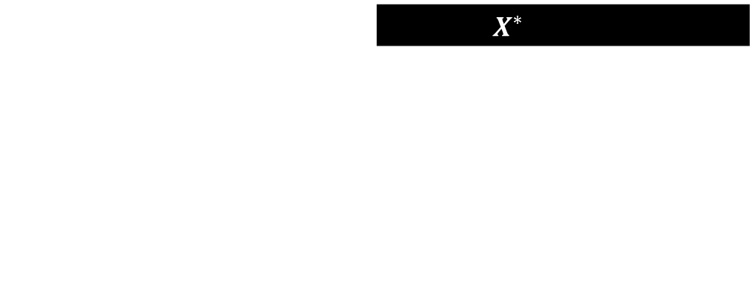
Veri Önişleme
■
Veri Dönüşümü
Çözüm: Normalizasyon
min-max normalizasyon: X* = (X – Xmin) / (Xmax – Xmin)
X
X*
30
?
36
?
45
?
50
?
62
?

Slide 91
Veri Önişleme
■
Veri Dönüşümü
Çözüm: Normalizasyon
min-max normalizasyon: X* = (X – Xmin) / (Xmax – Xmin)
X
X*
30
?
36
?
45
?
50
?
62
?
Xmin= ?, Xmax=?

Slide 92
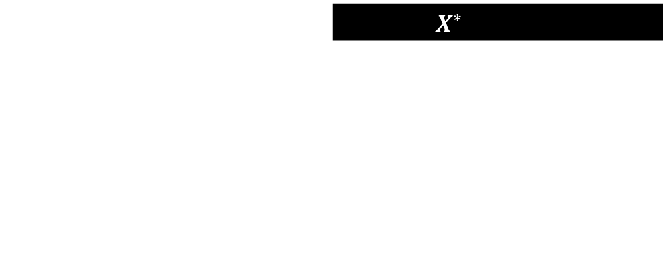
Veri Önişleme
■
Veri Dönüşümü
Çözüm: Normalizasyon
min-max normalizasyon: X* = (X – Xmin) / (Xmax – Xmin)
X
X*
30
(30-30) / (62-30) = 0
36
(36-30) / (62-30) = 0,1875
45
(45-30) / (62-30) = 0,4688
50
(50-30) / (62-30) = 0,6250
62
(62-30) / (62-30) = 1
Xmin= 30, Xmax=62

Slide 93
Veri Önişleme
■
Veri Dönüşümü
Çözüm: Normalizasyon
z-score normalizasyon: Bu yöntem, verilerin ortalaması ve
standart hatası göz önüne alınarak yeni değerlere dönüştürülmesi
esasına dayanmaktadır.
X* = (X – Xmean) / Xstand
X* : Dönüştürülmüş değer
X : Gözlem değeri
Xmean: Verilerin aritmetik ortalama
Xmax: Verilerin standart sapması

Slide 94

Veri Önişleme
■
Veri Dönüşümü
Çözüm: Normalizasyon
ondalık normalizasyon: Ondalık ölçekleme ile normalleştirmede
ise, ele alınan değişkenin değerlerinin ondalık kısmı hareket
ettirilerek normalleştirme gerçekleştirilir. Hareket edecek ondalık
nokta sayısı, değişkenin maksimum mutlak değerine bağlıdır.
Ondalık ölçeklemenin formülü aşağıdaki şekildedir:
Örneğin 900 maksimum değer ise, n=3 olacağından 900 sayısı
0,9 olarak normalleştirilir.
.

Slide 95
Veri Önişleme
■
Veri Dönüşümü
Çözüm: Yeni nitelik oluştırma
Veri madenciliği algoritmalarının başarımı arttırmak için orjinal
niteliklerden daha önemli bilgi içeren nitelikler oluşturmak için
kullanılır
❑alan=boy x en

Slide 96
Veri Önişleme
■
Veri Azaltma
➢Veri miktarı çok fazla olduğu zaman veri madenciliği
algoritmalarının çalışması ve sonuç üretmesi çok uzun sürebilir
➢Veriyi azaltma başarımı artırır
➢Ancak sonucun (nerdeyse) hiç değişmemesi gerekir
➢Veri azaltma
➢nitelik birleştirme
➢nitelik azaltma
➢veri sıkıştırma
➢veri ayrıştırma ve kavram oluşturma
➢örnekleme
➢genelleme

Slide 97
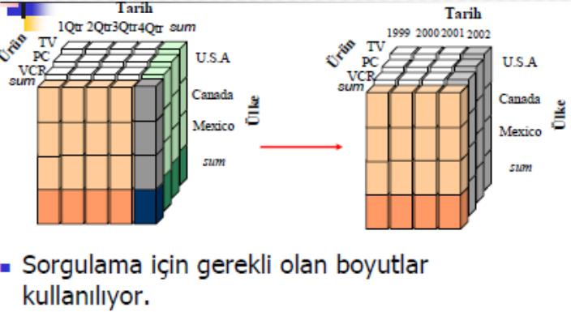
Veri Önişleme
■
Veri Azaltma
Çözüm: Nitelik Birleştirme

Slide 98
Veri Önişleme
■
Veri Azaltma
Çözüm: Nitelik Şeçme – Nitelik Azaltma
➢Nitelik Seçme
Nitelikler kümesinin bir alt kümesi seçilerek veri madenciliği
işlemi yapılır.
➢Nitelik azaltma
d boyutlu veri kümesi k< d olacak şekilde k boyuta taşınır.
Amaç: Veri madenciliği işlemi yer ve zaman karmaşıklığını
azaltma
Dikkat: Nitelikler altkümesi kullanılarak elde edilen sınıfların
dağılımları gerçek dağılıma eşit ya da çok yakın olmalıdır.

Slide 99
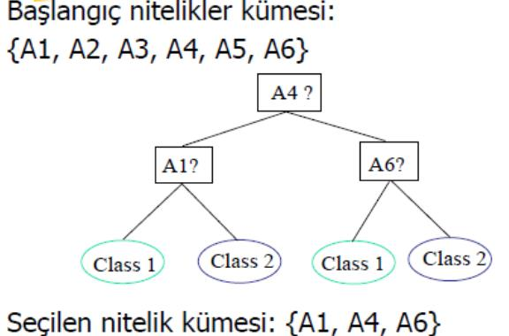
Veri Önişleme
■
Veri Azaltma
Çözüm: Nitelik Şeçme – Nitelik Azaltma

Slide 100
Veri Önişleme
■
Veri Sıkıştırma
➢Verinin boyutunu azaltır
➢
daha
az
saklama
ortamı
➢
veriye
ulaşmak
daha
çabuk
➢Kayıplı ve kayıpsız veri sıkıştırma

Slide 101
Veri Madenciliği Yönteminin Uygulanması
■
Veri
madenciliği
yöntemlerini
uygulayabilmek
için
önceden
bahsedilen işlemlerin uygun görünenleri yapılır.
■
Veri hazır hale getirildikten sonra konuyla ilgili veri madenciliği
algoritmaları uygulanır.

Slide 102
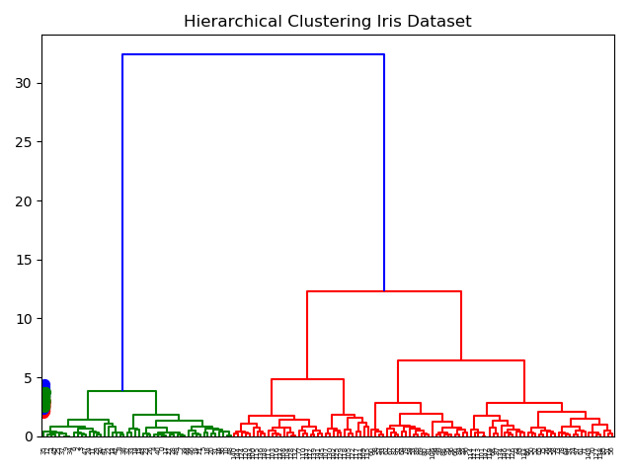
Sonuçları Sunum ve Değerlendirme
■
Veri madenciliği algoritması veriler üzerinde uygulandıktan sonra,
sonuçlar düzenlenerek ilgili yerlere sunulur.
➢Sonuçlar çoğu kez grafiklerle desteklenir.
➢Örneğin
bir hiyerarşik kümeleme
modeli uygulanmış
ise
sonuçlar dendrogram adı verilen özel grafiklerle sunulur.

